Slide 1
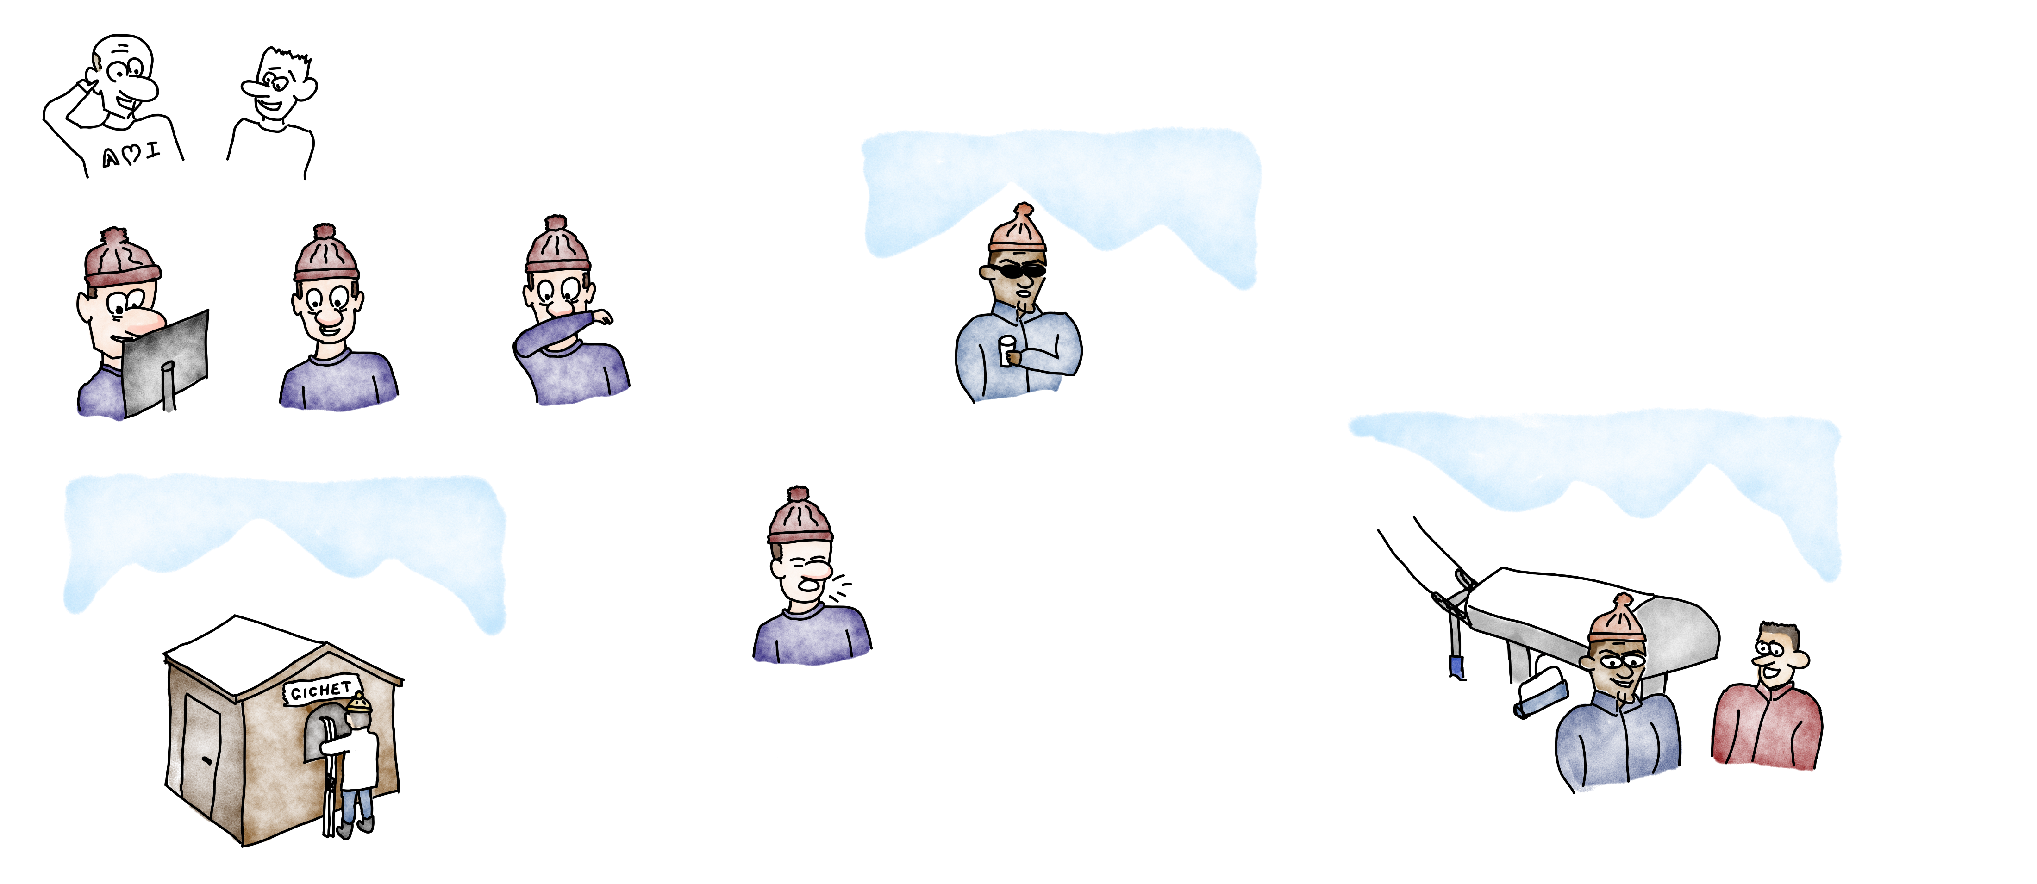
From : young@padawan.com
To : senior@sensei.com
Subject : UMI, SMI, SPN kézako ?
Cher professeur, avant de partir au ski j'ai voulu publier mon application web. Mais on m'a dit que ce n'était pas conforme. On m'a dit que je devais utiliser un SPN, une SMI ou une UMI. Mais c'est quoi ces trucs ?
Mais je m'emballe !
Revenons au sujet qui nous concerne aujourd'hui. Les SPN ou Service principal name, permettent d'identifier un service quelle qu'il soit.
Ah ! La gestion des identités dans Azure… On peut le dire, le système de gestion des identités dans Azure qu'est l'Azure Active Directory est tout simplement incontournable et incroyable.

Slide 2
From : young@padawan.com
To : senior@sensei.com
Subject : UMI, SMI, SPN. What this shit ?
Dear professor, before going to ski I wanted to publish my web application. But I was told that it was not compliant. I was told that I had to use an SPN, an SMI or a UMI. But what are these things?
But I'm getting ahead of myself!
Let's go back to the subject that concerns us today. The SPN or Service principal name, allows to identify a service whatever it is.
Ah, identity management in Azure... It's safe to say that the identity management system in Azure that is Azure Active Directory is simply unmissable and incredible.
EN

Slide 3
Imaginez que vous décidez de prendre un forfait de ski pour la semaine. Arrivé au guichet, on va vous demander tout plein d'informations.
C'est pareil avec Azure AD, lorsque vous vous authentifiez avec votre SPN, vous devez fournir plusieurs informations pour valider votre identité.
Bonjour, il me faudrait un forfait pour la semaine.
Alors, il me faudra, une photo d'identité, votre justificatif de domicile et une pièce d'identité.
Un peu lourding vous allez me dire. Et ce n'est pas faux. Surtout lorsque le service que vous voulez identifier est une webapp Azure, une SQL database,… bref, une ressource Azure. C'est pour ça qu'il y a les SMI.

Slide 4
Imagine that you decide to take a ski pass for the week. When you arrive at the ticket office, you will be asked for a lot of information.
It's the same with Azure AD, when you authenticate with your SPN, you need to provide several pieces of information to validate your identity.
Hello, I need a pass for the week.
So, I will need a photo ID, your proof of address and an ID.
A little heavy-handed you will say. And it's not wrong. Especially when the service you want to identify is an Azure webapp, a SQL database,... in short, an Azure resource. That's why there are SMI.
EN

Slide 5
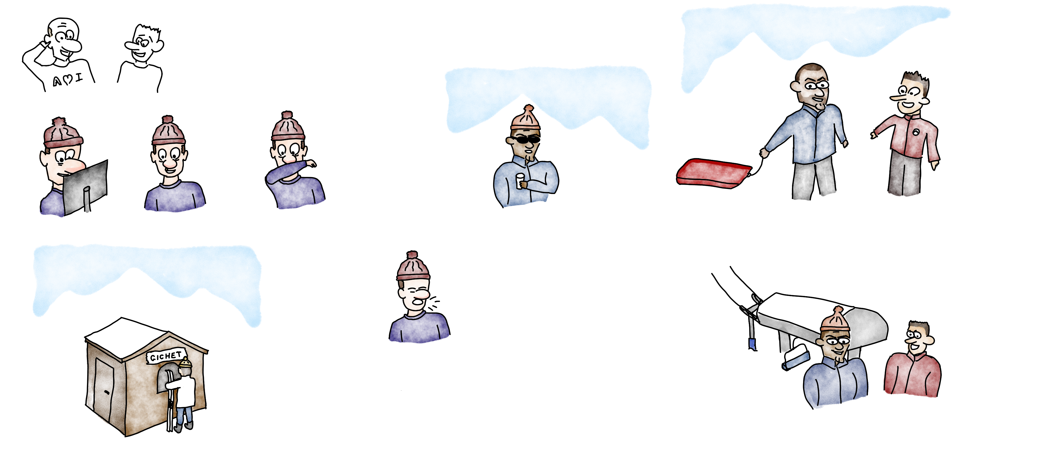

Imaginez maintenant que c'est Tony Parker qui décide de faire quelques descentes de piste dans sa station de Villard-de-Lans. Il est très probable qu’il puisse y aller comme il le souhaite.
C'est pareil pour la SMI, acronyme de System-assigned Managed Identity. l'Azure Active Directory fait confiance aux ressources Azure et donc ne demande pas d'implémenter de système d'authentification complexe.
Bonjour Monsieur Parker.
Ah, vous venez faire de la luge avec vos enfants, c’est chouette !
Heu…
Non, je suis seul.
Et là vous allez me dire…
"les UMI ça sert à quoi du coup ?"

Slide 6
Now imagine that it's Tony Parker who decides to do some runs in his resort of Villard-de-Lans. It is very likely that he can go as he wishes.
The same goes for SMI, an acronym for System-assigned Managed Identity. Azure Active Directory trusts Azure resources and therefore does not require the implementation of a complex authentication system.
Welcome Mr. Parker.
You've come to go sledding with your children, that's great!
Uh...
No, I'm alone.
And now you're going to tell me...
"What is the purpose of the UMI?"
EN

Slide 7
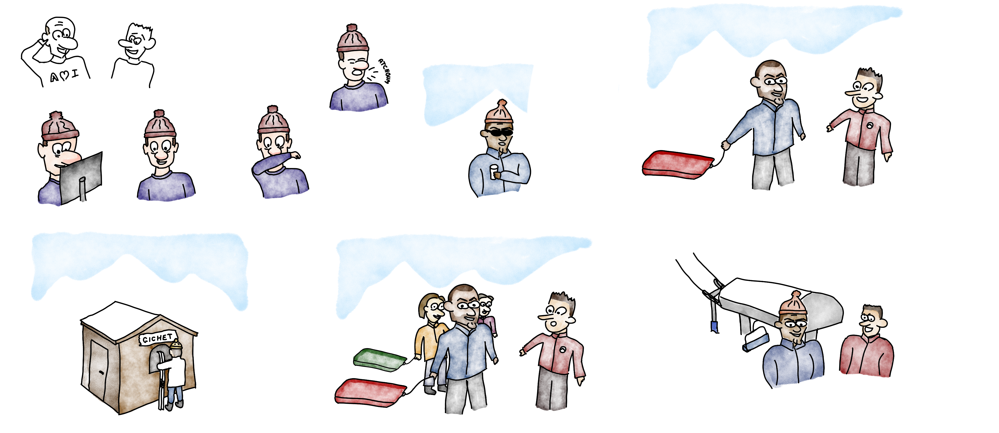

Maintenant, Imaginons que TP décide d’accueillir ses amis dans sa station de ski. Il est probable que lui et ses amis profitent des mêmes avantages.
Les UMI ou User-assigned Managed Identity sont très proche des SMI à la différence qu'elles peuvent être associées à une ou plusieurs ressources Azure.
C’est quoi ce bordel ?

Slide 8
Now, let's say TP decides to host his friends at his ski resort. It is likely that he and his friends will enjoy the same benefits.
UMI or User-assigned Managed Identity are very similar to SMI with the difference that they can be associated to one or more Azure resources.
What the hell ?
EN

Slide 9
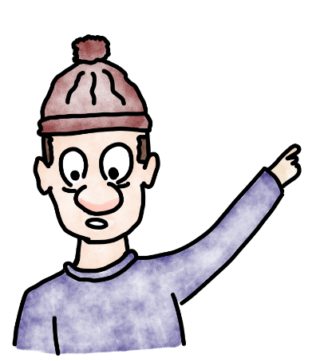
Les skieurs lambda
Contrôle des identités
Service principal name
System-assigned managed identity
User-assigned managed identity
Tony Parker
Tony Parker et ses amis
Si l’on compare Azure à Villars-de-Lans, alors les skieurs lambda sont comparable au SPN, Tony Parker est comparable à un SMI et TP et ses amis sont comparable à un UMI.

Slide 10
Ordinary skiers
Identity check
Service principal name
System-assigned managed identity
User-assigned managed identity
Tony Parker
Tony Parker and friends
If you compare Azure to Villars-de-Lans, then the ordinary skier is comparable to SPN, Tony Parker is comparable to SMI and TP and friends are comparable to UMI.
EN

